Slide 1
Analiza bezpieczeństwa technologii blockchain
Marek Matys

Slide 2
Rodzaje algorytmów kryptograficznych
W celu przeanalizowania roli jaką pełni kryptografia w blockchainie, w pierwszej kolejności zostaną wyróżnione 3 główne rodzaje algorytmów kryptograficznych:
Kryptografia klucza symetrycznego — nazywana również kryptografią z kluczem tajnym. W tej metodzie szyfrowania wspólny klucz jest używany zarówno do szyfrowania, jak i procesu odszyfrowywania. Używanie wspólnego, pojedynczego klucza stwarza problem z bezpiecznym przesyłaniem klucza między nadawcą a odbiorcą.

Slide 3
Rodzaje algorytmów kryptograficznych
Kryptografia klucza asymetrycznego — ta metoda szyfrowania wykorzystuje parę kluczy tj. klucz szyfrowania i klucz odszyfrowywania, nazwane odpowiednio: kluczem publicznym i kluczem prywatnym. Jest również nazywana kryptografią klucza publicznego.
Funkcje haszujące (inaczej: funkcje skrótu/funkcje mieszające) – ten rodzaj szyfrowania nie wykorzystuje kluczy i działa tylko w jedną stronę (jest jednokierunkowy). Wykorzystuje szyfr do generowania hasza (skrótu) o stałej długości z tekstu jawnego. Odzyskanie zawartości tekstu jawnego z hasza jest niemożliwe.

Slide 4
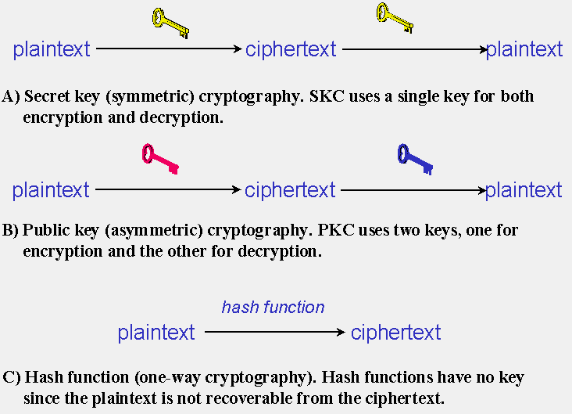
Rodzaje algorytmów kryptograficznych
A) Kryptografia klucza tajnego
B) Kryptografia klucza publicznego
C) Funkcja haszująca

Slide 5

KRYPTOGRAFIA
W TECHNOLOGII BLOCKCHAIN

Slide 6
Kryptografia klucza asymetrycznego w blockchainie
Łańcuchy bloków, aby osiągnąć odpowiedni poziom bezpieczeństwa danych, opierają się na dwóch typach algorytmów kryptograficznych: kryptografii klucza asymetrycznego i funkcjach haszujących.
1. Kryptografia klucza publicznego – wykorzystywana jest w portfelach kryptowalutowych oraz wewnątrz systemu do weryfikacji transakcji:
Podczas konfiguracji portfela generowana jest para kluczy: publiczny i prywatny
Przy użyciu klucza publicznego generowany jest adres publiczny, jest to klucz, który zasadniczo można bezpiecznie udostępniać pozostałym użytkownikom.

Slide 7
Kryptografia klucza asymetrycznego w blockchainie
Z kolei klucz prywatny służy do tworzenia podpisów cyfrowych i weryfikacji transakcji, dlatego też obligatoryjnie jego posiadacz musi trzymać go w tajemnicy przed innymi
Za każdym razem kiedy transakcja zostanie zweryfikowana poprzez potwierdzenie haszu zawartego w podpisie cyfrowym, transakcję tę można dodać do łańcucha blockchain
Dzięki temu każdy uczestnik sieci ma pewność, że tylko osoba, która ma klucz prywatny powiązany z odpowiednim portfelem kryptowalut, może zarządzać zdeponowanymi na nim funduszami.

Slide 8
Kryptografia klucza asymetrycznego w blockchainie
Należy zauważyć, że szyfry asymetryczne używane w aplikacjach kryptowalutowych różnią się od tych używanych do celów zabezpieczania sieci czy też komputerów, np. w systemach bitcoina i etheru do weryfikacji transakcji wykorzystywany jest skomplikowany szyfr znany jako algorytm cyfrowej sygnatury łuku eliptycznego (ECDSA)

Slide 9
Kryptograficzne funkcje skrótu
Bez funkcji haszujących generujących kryptograficzne skróty danych, stworzenie wydajnej i bezpiecznej sieci blockchain byłoby praktycznie niemożliwe. Bitcoin oraz inne kryptowaluty oparte o Proof of Work wykorzystują działanie tych funkcji (czyli tzw. haszowanie) w procesie osiągania konsensusu.
Haszowanie polega na tworzeniu wartości (output / hasz / skrót) na podstawie dostarczonych przez użytkownika lub system danych wejściowych (input).

Slide 10
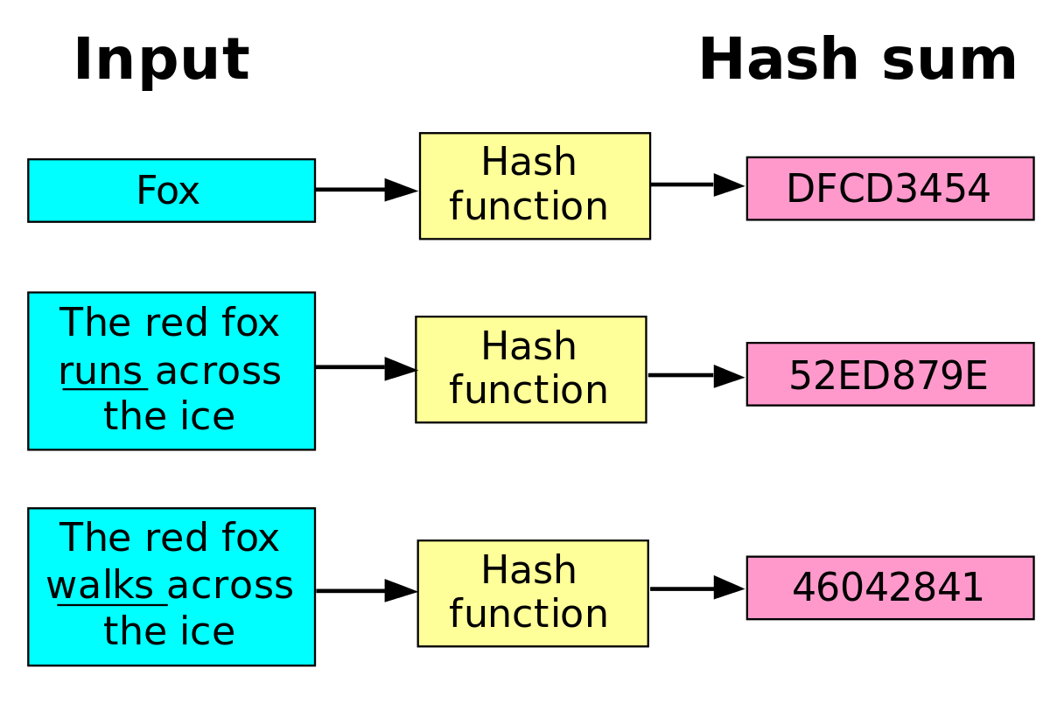
Kryptograficzne funkcje skrótu
Niezależnie od wielkości danych wejściowych, dane wyjściowe zawsze będą miały taką samą długość. Wynikowy hasz nie jest przypadkowym ciągiem znaków: podając niezmienione dane wejściowe, otrzymamy zawsze taki sam wynik, natomiast nawet najmniejsza zmiana danych wejściowych generuje kompletnie inny hasz.

Slide 11
Właściwości kryptograficznej funkcji skrótu
Kryptograficzna funkcja haszująca posiada następujące właściwości:
Deterministyczność
Pre-image resistance
Second-image resistance
Odporność na kolizje

Slide 12
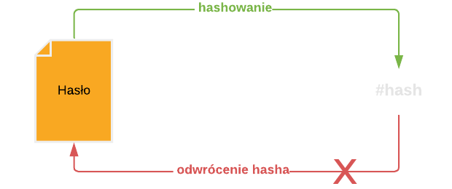
Właściwości kryptograficznej funkcji skrótu
Pre-image resistance
Deterministyczność – hasz generowany na podstawie tych samych danych wejściowych jest identyczny.
Pre-image resistance (jednokierunkowość) – niemożliwe jest obliczenie danych wejściowych m na podstawie skrótu H(m).

Slide 13
Właściwości kryptograficznej funkcji skrótu
Second-image resistance – mając dane wejściowe x, jest praktycznie niemożliwe znalezienie takich danych wejściowych y, dla których obliczony hasz jest taki sam jak dla wskazanych danych wejściowych, tj. H(x) != H(y). Nazywana również słabą odpornością na kolizje.
Odporność na kolizje - brak praktycznej możliwości wygenerowania dwóch dowolnych wiadomości o takim samym skrócie. Ponieważ istnieje nieskończona ilość danych wejściowych i skończona ilość danych wyjściowych, to nie jest możliwe całkowite wyeliminowanie kolizji, jednak funkcje niemożliwe do złamania ze względu na nierealne wymagania sprzętowe są uważane za odporne na kolizje.

Slide 14
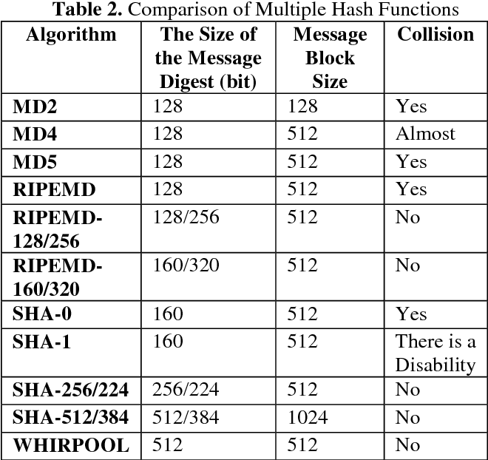
Kryptograficzne funkcje skrótu
Różne funkcje skrótu generują różnej długości hasze. Przykładowo, popularna funkcja SHA256 generuje hasz o długości 256 bitów, natomiast nieuznawana już od lat 90 za bezpieczną (ze względu na łatwe generowanie kolizji) funkcja MD5 generuje hasz o rozmiarze 128 bitów.
Porównanie różnych funkcji haszujących. „No” w kolumnie „Collision” oznacza odporność na kolizję.

Slide 15
Rola haszy w bezpieczeństwie blockchaina
W blockchainie, wartości wyjściowe funkcji skrótu są wykorzystywane jako unikalne identyfikatory bloków danych. Gwarantuje to integralność i nienaruszalność danych:
Integralność (spójność) – ponieważ każdy blok (nie licząc pierwszego bloku w łańcuchu, czyli tak zwanego Genesis Block), oprócz tego, że zawiera swój własny hasz, to zawiera jeszcze hasz poprzedniego bloku, co sprawia, że wszystkie bloki formują charakterystyczną strukturę łańcucha, stanowiącą jedną całość.

Slide 16
Rola haszy w bezpieczeństwie blockchaina
Nienaruszalność – ponieważ haszowanie działa na podstawie danych w bloku, w tym na podstawie przechowywanego hasza poprzedniego bloku. W związku z tym jakakolwiek, nawet najmniejsza, zmiana danych zawartych w bloku powoduje zmianę hasza (dla zobrazowania – dodanie jednej spacji zmienia średnio wartość skrótu o 50%), w konsekwencji wymuszając zmianę całego łańcucha.

Slide 17
Kryptoekonomia
Kryptoekonomia jest nauką traktującą o ekonomii protokołów blockchain oraz możliwych rezultatach (zachowaniach), które dany projekt może generować wśród swoich użytkowników.
Kryptoekonomia zakłada, że systemy blockchain zapewniają węzłom więcej zachęt aniżeli kar lub wad, co skłania węzły do podejmowania pozytywnych (dobrych) zachowań. Algorytm konsensusu Proof of Work, na którym oparte jest wydobycie bitcoinów, stanowi przykład takiego podejścia.

Slide 18

Na jakie ataki narażona jest technologia blockchain?
Double spending
Atak eclipse
Atak DDoS
Selfish mining
Atak dusting
Atak Sybil

Slide 19

DOUBLE SPENDING

Slide 20
Double spending
Double spend attack (double spending, podwójne wydatkowanie) - polega na próbie dwukrotnego wydania tych samych pieniędzy (kryptowaluty).
W realnym świecie nie ma możliwości ponownego użycia pieniędzy, którymi już za coś zapłaciliśmy, ponieważ fizycznie przechodzą one w posiadanie kogoś innego.
W przypadku kryptowalut owo „posiadanie” nie jest tak trywialną kwestią, gdyż o przynależności środków decyduje u nich rejestr transakcji zapisywany w łańcuchu bloków.

Slide 21
Na czym polega double spending?
Rejestr transakcji zawiera ewidencję wszystkich płatności, jakie miały miejsce w obrębie danej sieci. W związku z tym, double spending sprowadza się do tego, że atakujący najpierw wydaje swoje tokeny, a następnie wymienia blok zawierający kluczową transakcję na nowy, nie zawierający owej transakcji.
Implikuje to sytuację, w której nieuczciwa jednostka posiada finalnie zarówno tokeny, które wcześniej wydał, oraz to, co za nie otrzymał.

Slide 22
Rodzaje podwójnego wydatkowania
Race attack
Vector76 attack
Finney attack
51% attack

Slide 23
Double spending – race attack
Atak ten ma miejsce, gdy odbiorca transakcji zaakceptuje niezweryfikowaną transakcję, która nie została jeszcze wykopana i zapisana na blockchainie.
Atakujący, czyli nadawca transakcji, generuje 2 transakcje:
W pierwszej wysyła swoje fundusze do innego użytkownika (odbiorcy), który akceptując ją wykonuje swoją cześć wynikającego z niej zobowiązania
W drugiej transakcji – wykorzystującej te same dane wejściowe co pierwsza – atakujący przesyła swoje fundusze na jakiś należący do siebie adres

Slide 24
Double spending – race attack
Następnie obie transakcje są emitowane w tym samym momencie w sieci peer-to-peer.
Po ich otrzymaniu, górnicy zaczynają proces walidacji i dołączania do bloku obu transakcji. Tylko jedna z nich może być dodana do blockchaina, ponieważ po zaakceptowaniu jednej z nich, druga będzie mieć nieważne dane wejściowe.
Nieuczciwy nadawca chce, żeby ta druga została zaakceptowana jako pierwsza, jako że odbiorca już zaakceptował płatność i nie ma możliwości odwrócenia tej akcji. W tym celu ustawia wyższą opłatę transakcyjną, aby ta druga transakcja została potwierdzona przez górników szybciej niż pierwsza. Stąd nazwa ,,race attack”, czyli atak-wyścig.

Slide 25
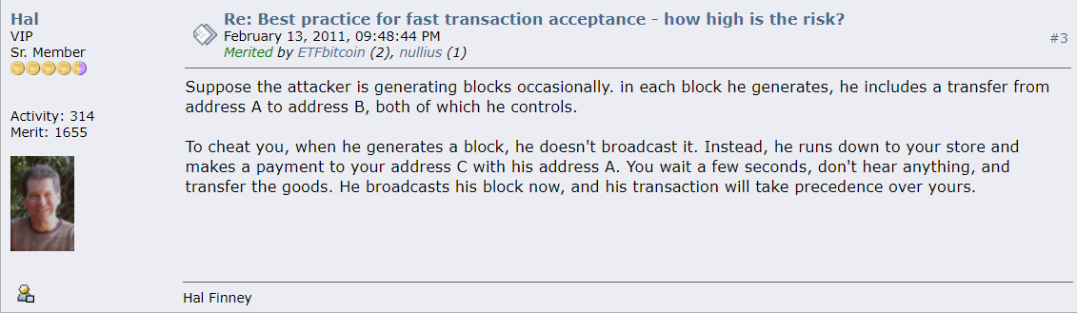
Double spending – Finney attack
Nazwa tego ataku pochodzi od Hala Finneya,
który zasugerował go w powyższym komentarzu w 2011 roku

Slide 26
Double spending – Finney attack
Atak Finneya to odmiana race-ataku, w której atakujący jest równocześnie górnikiem. Opiera się na następującym schemacie:
Haker przygotowuje 2 transakcje (tak jak w race attack – pierwsza do odbiorcy i druga na swój adres) i próbuje wykopać blok, w którym zawarł drugą transakcję
Gdy odnajdzie blok, nie rozgłasza go
Zamiast tego, wysyła pierwszą transakcję i czeka na jej zaakceptowanie przez kontrahenta

Slide 27
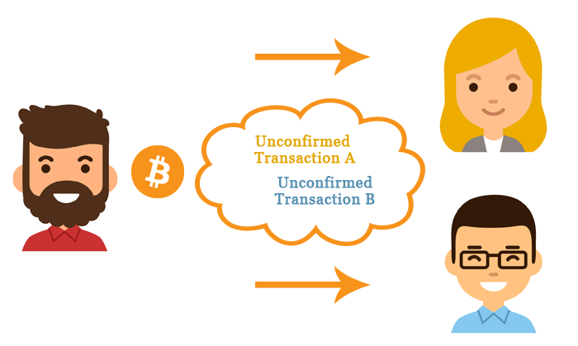
Double spending – Finney attack
Gdy tylko odbiorca zatwierdzi płatność i tym samym nieodwracalnie zrealizuje swoją część transakcji, atakujący rozgłasza swój ukryty wcześniej blok. Zawarta w nim transakcja przesyłająca fundusze na inny adres zastępuje niepotwierdzoną płatność do odbiorcy.

Slide 28
Double spending – Finney attack
Odbiorca nie może korzystać z uzyskanych w wyniku transakcji funduszy nadawcy, ponieważ według pozostałych użytkowników sieci, kierujących się rejestrem transakcji, nie stanowią one (i nigdy nie stanowiły) jego własności. Nie może również odzyskać swoich pieniędzy, ponieważ transfer środków w systemie blockchain jest nieodwracalny.

Slide 29
Double spending – Finney attack
Ten rodzaj ataku jest bardzo trudny do przeprowadzenia, ponieważ atakujący musi wykopać blok przed pozostałymi górnikami, a następnie transakcja z odbiorcą musi zostać zaakceptowana zanim inny górnik wykopie blok. Oznacza to, że szansa na powodzenie tego typu ataku jest tym większa im większą moc obliczeniową (hashrate) ma górnik.
Jeżeli inna jednostka wykopie blok zanim nastąpi potwierdzenie fałszowanej transakcji, atakujący stracił również uzyskaną nagrodę
za wykopanie (block reward).

Slide 30
Double spending – Vector76 attack
Nazwa tego ataku pochodzi od nickname’u użytkownika Vector76, który opisał go na forum bitcointalk.org.
Aby przeprowadzić ten atak, nieuczciwy górnik powinien ustanowić bezpośrednie połączenie swojego węzła z celem ataku - odbiorcą (załóżmy, że będzie to giełda kryptowalut).
Podobnie jak w ataku Finneya, atakujący musi przygotować transakcję oraz wykopać blok zawierający tę transakcję. Transakcja deponuje u odbiorcy zasoby finansowe o dużej wartości (przykładowo 25 BTC).

Slide 31
Double spending – Vector76 attack
W następnej kolejności czeka, aż inna jednostka ogłosi wykopanie bloku. Gdy to się stanie, od razu wysyła swój blok do odbiorcy, który go zatwierdza, zakładając, że jest to prawdziwy łańcuch.
W tym samym momencie w innej części sieci zatwierdzany jest równolegle inny blok, co doprowadziło do rozgałęzienia blockchaina, czyli forka.
Następnie atakujący żąda wypłaty środków, w związku z czym giełda generuje transakcję zwrotną, która zostanie uwzględniona w kolejnym bloku.

Slide 32
Double spending – Vector76 attack
W tym momencie możliwe są 2 scenariusze:
fork zawierający blok atakującego zostanie obowiązującym łańcuchem i atakujący po prostu wpłacił i wypłacił fundusze
fork niezawierający transakcji atakującego zostanie obowiązującym łańcuchem i atakujący otrzyma zwrot pieniędzy, których według rejestru transakcji nigdy nie wpłacił (double spending), czyli giełda straci 25 BTC

Slide 33
Double spending – Vector76 attack
Można zauważyć, że istnieje duże prawdopodobieństwo sukcesu przy realizacji tego typu ataku. Jednakże w rzeczywistości jest ono minimalne, z racji, że jego kluczowym założeniem jest natychmiastowe zwracanie funduszy przez giełdę, a zdecydowana większość takich serwisów wymaga przynajmniej od 2 do 6 potwierdzeń (wykopanych kolejnych bloków) przed realizacją transakcji zwrotnej.

Slide 34


Slide 35
Double spending – atak 51%
Atak 51% (atak większościowy) - główne zagrożenie systemów blockchain opierających się o algorytm osiągania konsensusu Proof-of-Work.
Do jego wykonania niezbędne jest wejście w posiadanie więcej niż połowy mocy obliczeniowej sieci atakowanej kryptowaluty. Posiadając ponad połowę mocy obliczeniowej, atakujący może wykopywać więcej bloków niż cała pozostała sieć.

Slide 36
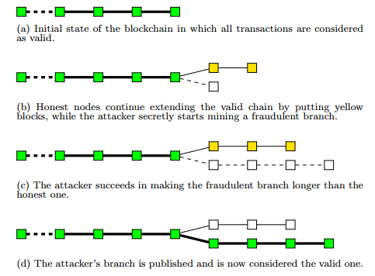
Double spending – atak 51%
Oznacza to, że może on tworzyć własny blockchain, który będzie dłuższy od „właściwego” łańcucha. W przypadku konfliktu to jego blockchain zostanie uznany za prawidłowy, a „właściwy” łańcuch zostanie odrzucony, zgodnie z zasadą najdłuższego łańcucha.

Slide 37
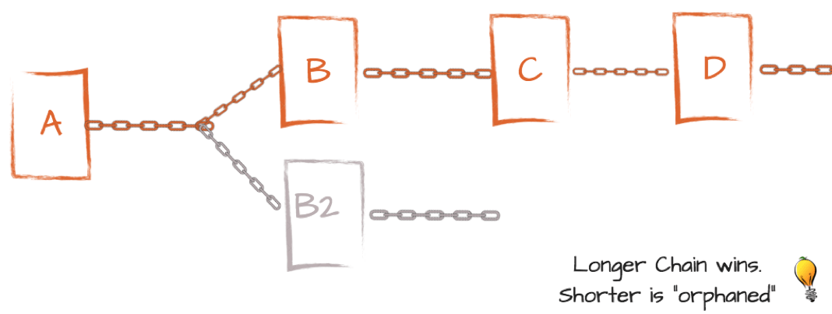
Double spending – atak 51%
Działa ona w taki sposób, że w przypadku rozwidlenia się łańcucha (forka), obowiązującą wersją staje się najdłuższy łańcuch.
Określenie „najdłuższy łańcuch” oznacza, że w tym łańcuchu została wykonana największa praca (PoW). Z reguły będzie to łańcuch z największą liczbą bloków.

Slide 38
Double spending – atak 51%
Gdy atakującemu udało się rozwinąć najdłuższy łańcuch może zarządzać siecią według własnego uznania (sieć została scentralizowana).
Daje to możliwość wydawania tych samych środków podwójnie, gdyż to jego część sieci odpowiada za zatwierdzanie transakcji i tworzenie nowych bloków.

Slide 39
Przykład ataku 51%
Przykład double spendingu wykorzystującego atak większościowy
Atakujący wysyła określone tokeny na adres A, i równocześnie zaczyna w ukryciu tworzyć własny blockchain zawierający transakcję informującą o wysłaniu tych samych tokenów na adres B. Z racji, że posiada większość zasobów, jego bloki będą szybciej wykopywane niż bloki w „prawdziwym” łańcuchu.

Slide 40
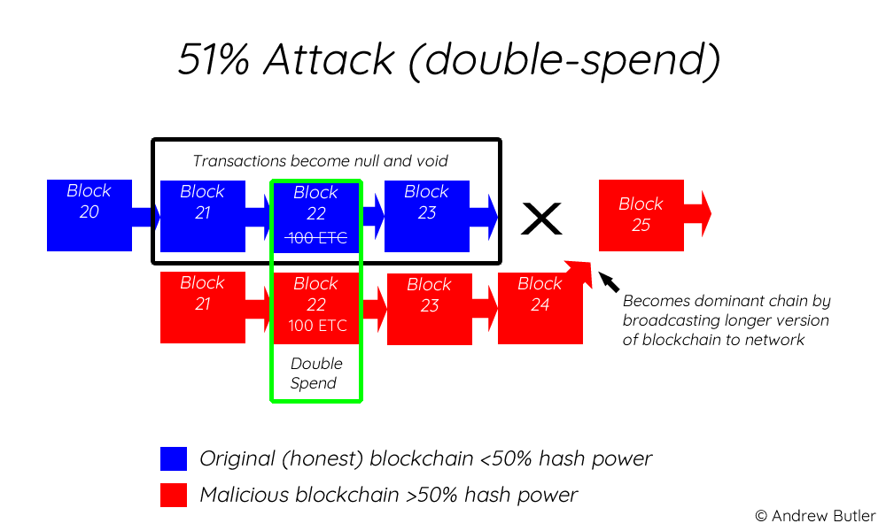
Przykład ataku 51%
Gdy właściciel adresu A, zachowując się zgodnie z określonymi regułami, po paru potwierdzeniach zaakceptuje transakcję to atakujący ujawnia swój przygotowany
falsyfikat łańcucha, który z racji, że jest dłuższy zostanie uznany za główny łańcuch.
W rezultacie transakcja atakującego z adresem A mimo kilku potwierdzeń staje się nieważna, mimo że haker mógł otrzymać usługi, za które „zapłacił”.

Slide 41
Opłacalność ataku 51%
W praktyce w sieciach o dużej mocy obliczeniowej (jak np. bitcoin) atak 51% jest bardzo kosztowny i jego realizacja prowadzi do poniesienia strat materialnych przez atakującego. Od strony ekonomicznej bardziej opłaca się tworzyć sieć aniżeli ją atakować.
Ataki te mogą być skuteczne i są zagrożniem w blockchainach w sieciach o małej mocy obliczeniowej

Slide 42
Zabezpieczenie przed double spend attack
W przypadku race attack, Finney attack oraz Vector76 attack kluczowym elementem je umożliwiającym było akceptowanie przez ofiarę ataku niepotwierdzonych transakcji.
Satoshi Nakamoto w swoim manifeście opisującym bitcoina zalecił odczekanie na 6 potwierdzeń (nowych bloków), jako że próba utworzenia własnego dłuższego forka w blockchainie po utworzeniu takiej ilości bloków jest ogromnie nieopłacalna.

Slide 43
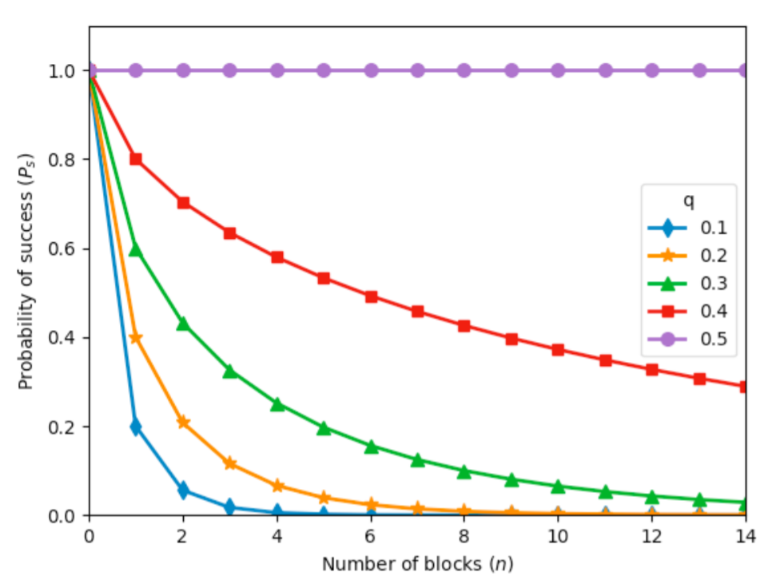
Zabezpieczenie przed double spend attack
Prawdopodobieństwo udanego ataku typu double spending od liczby potwierdzeń odczekanych przez użytkownika.
Q to ułamek mocy obliczeniowej jakim dysponuje atakujący.

Slide 44
Zabezpieczenie przed double spend attack
Zatem odczekanie przed zatwierdzeniem transakcji na dołączenie 6 kolejnych bloków, co w przypadku bitcoina równa się około 60 minut, w praktyce uniemożliwia złośliwym użytkownikom 3 pierwsze ataki typu double spend.
Jednakże nie można zapobiec w ten sposób atakowi 51%. W jego przypadku najlepszym środkiem zapobiegawczym jest jak największa wielkość sieci oraz jak największa jej decentralizacja tj. szczególnie nie wolno dopuścić, aby istniała pula wydobywcza posiadająca więcej niż połowę całkowitej mocy obliczeniowej górników.

Slide 45
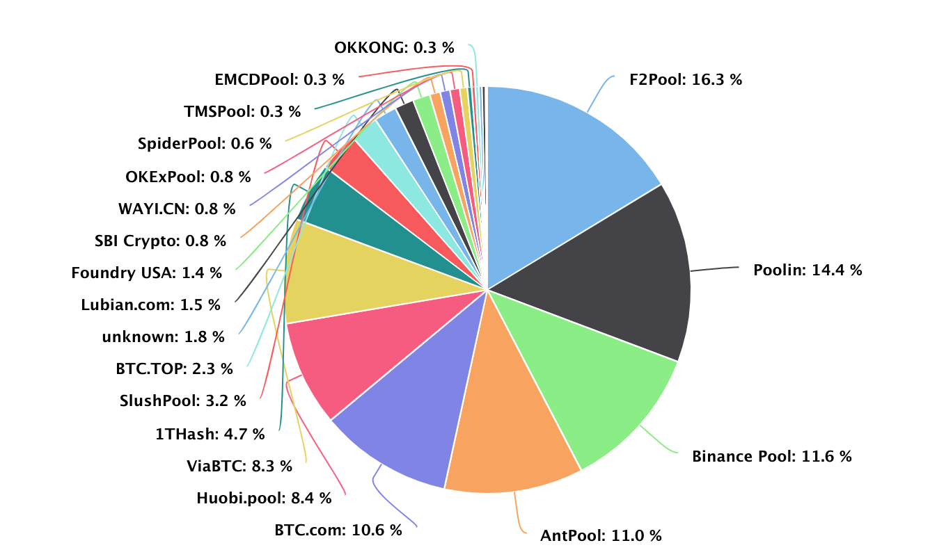
Zabezpieczenie przed double spend attack
Rozkład procentowy mining pooli bitcoina pod względem wydobytych bloków z dnia 23.12.2020

Slide 46
Zabezpieczenie przed double spend attack
Waluty oparte na PoS (z ang. Proof of Stake) są odporne na tego rodzaju atak, gdyż w nich każdy kolejny blok tworzy się w sposób deterministyczny, zależny od takich czynników jak bogactwo (ilość środków) czy wiek (przechowywanych środków) danego górnika (np. waluta Cardano (ADA)).

Slide 47
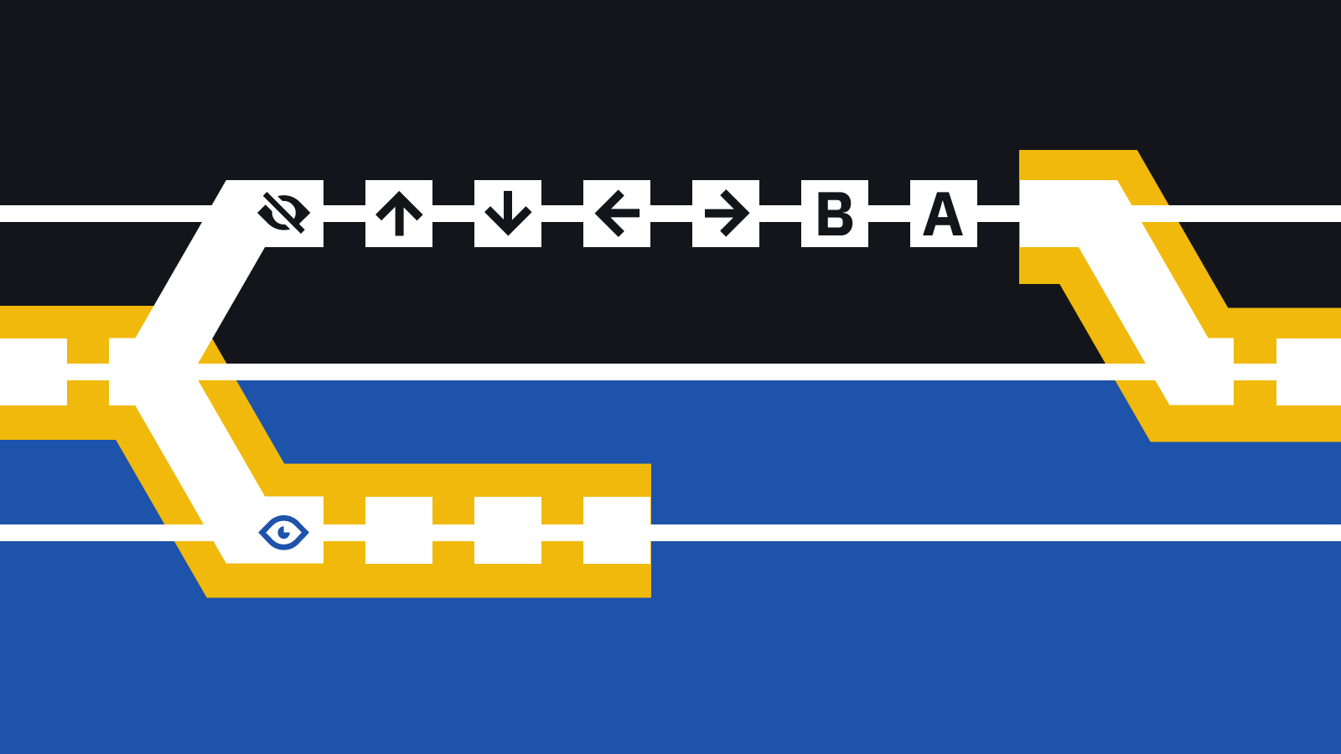
SELFISH MINING

Slide 48
Selfish mining – omówienie
Atak typu selfish mining może zostać przeprowadzony jedynie przez górników. Umożliwia nieuczciwej jednostce zwiększenie zysku pochodzącego z wydobywania bloków kosztem pozostałych górników.
Na czym polega? Podobnie jak w przypadku ataków typu double spend, atakujący musi wykopać blok przed pozostałymi górnikami oraz nie przekazać informacji o tym do sieci, tworząc tym samym ukryte rozgałęzienie blockchaina. Następnie stara się tak szybko jak to możliwe rozbudować swojego forka, dołączając kolejne bloki.

Slide 49
Selfish mining – omówienie
Jeżeli ma szczęście i w danym momencie uda mu się stworzyć blockchain dłuższy od głównego łańcucha, to go ujawnia. Z powodu zasady najdłuższego łańcucha, pozostałe węzły akceptują jego fork i stają się on głównym łańcuchem. Tym samym wszystkie wykopane w międzyczasie bloki w dotychczas głównym łańcuchu stają się nieważne.

Slide 50
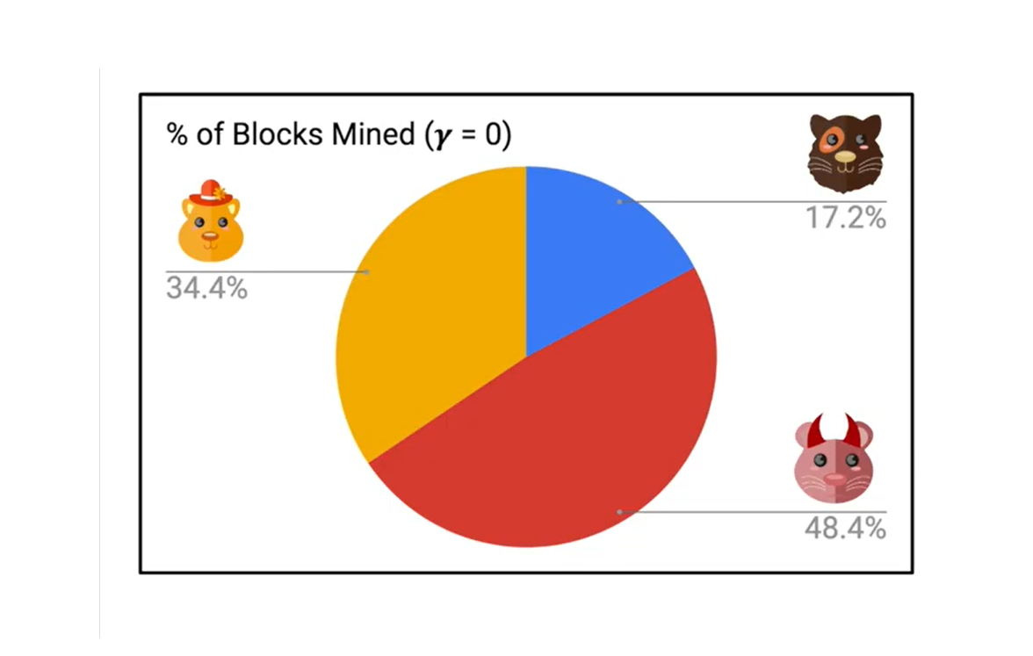
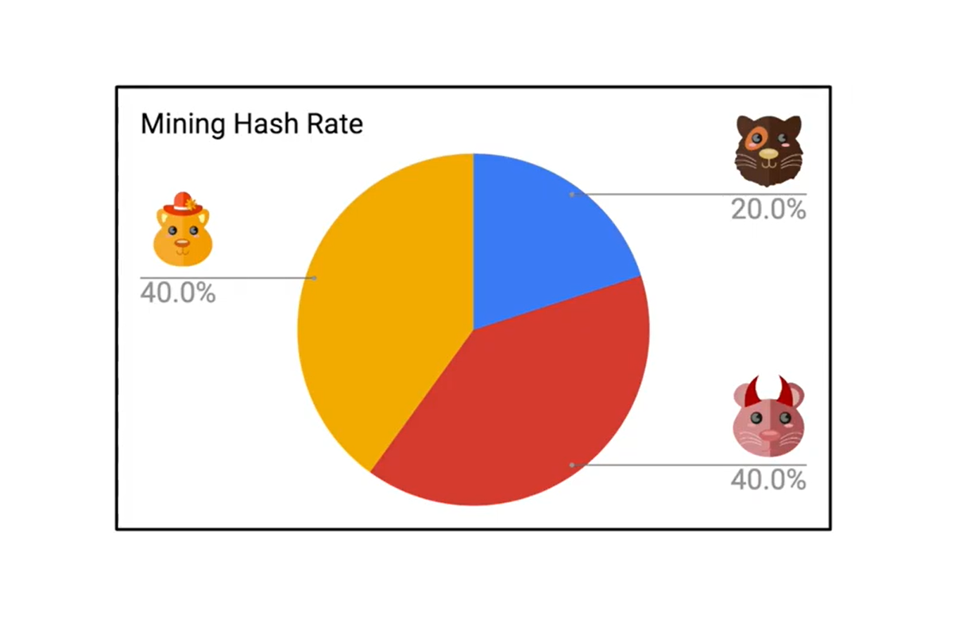
Selfish mining – omówienie
Selfish mining sprawia, że przychód jaki może uzyskać nieuczciwa jednostka na tle innych jednostek jest większy niż wynikałoby to z jej procentowego udziału (czerwony kolor).

Slide 51
Selfish mining – omówienie
Jest to spowodowane tym, że w głównym łańcuchu średnia szansa na wydobycie bloku odpowiada udziałowi w mocy wydobywczej sieci, natomiast tworząc swojego forka szansa na zostanie wydobywcą bloku wynosi 100%.
W związku z tym podmieniając główny łańcuch na swój, atakujący może przykładowo dodać 5 swoich bloków, kiedy normalnie wydobyłby 1 na 5 .

Slide 52
Selfish mining – analiza statystyczna
Na następnym slajdzie został przedstawiony wykres przychodu górnika używającego strategii selfish mining od jego mocy wydobywczej dla różnych współczynników propagacji γ, porównany do zysku górnika postępującego według uczciwego protokołu wydobywania bitcoina. Wyniki przeprowadzonych symulacji (sim) dokładnie pokryły się z wynikami analizy teoretycznej .

Slide 53
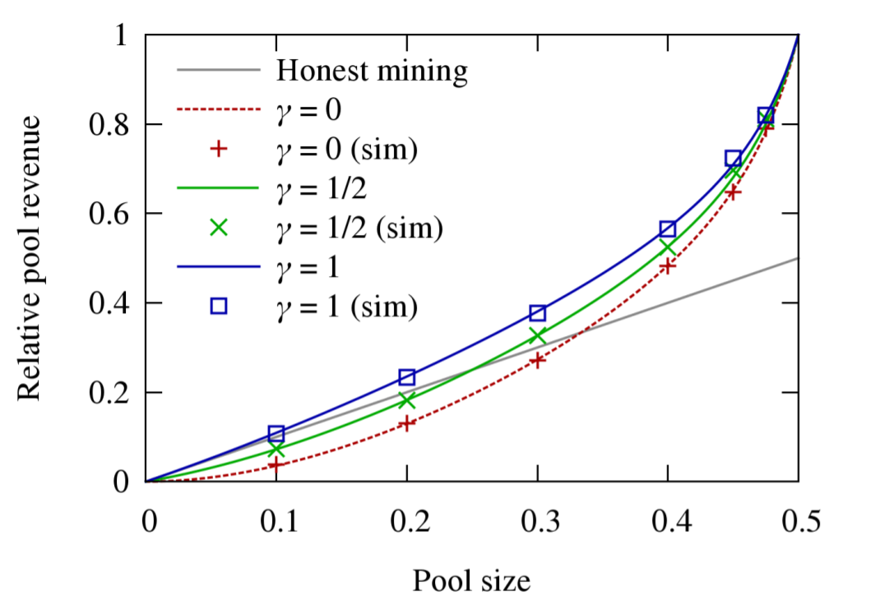
Selfish mining – analiza statystyczna
α – wielkość puli wydobywczej, tj. część mocy wydobywczej, która należy do egoistycznego górnika (oś pozioma)
γ – stosunek liczby górników, którzy w przypadku powstania 2 łańcuchów jednakowej długości dadzą się oszukać i wybiorą łańcuch nieuczciwej jednostki, do liczby wszystkich uczciwych górników.

Slide 54
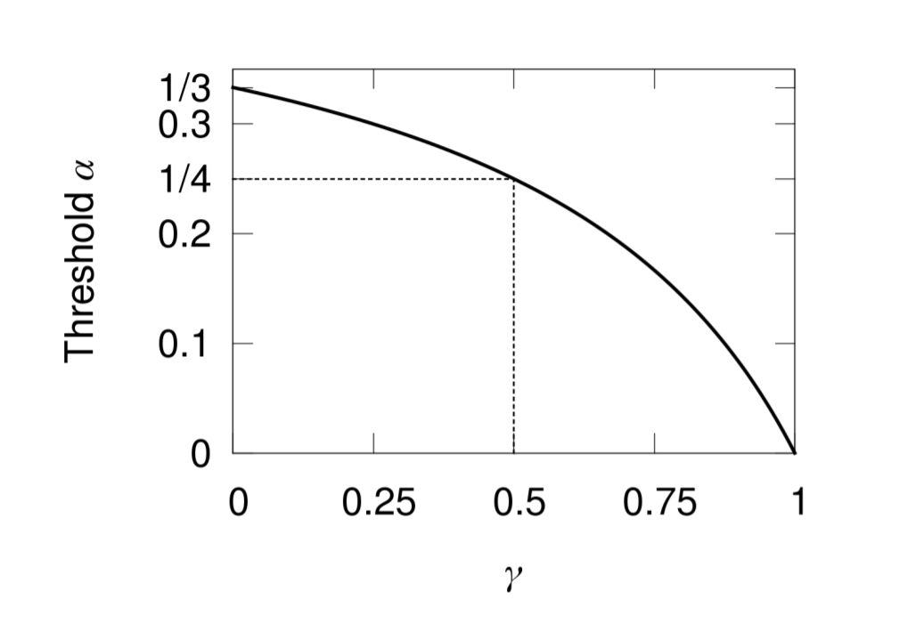
Selfish mining – analiza statystyczna
Dla danego γ, wykres α pokazuje minimalną siłę wydobywczą puli górniczej (próg), dla której selfish mining będzie generował większy zysk niż postępowanie zgodnie z protokołem. Próg nigdy nie wynosi więcej niż 1/3.
Wykres progu opłacalności ataku selfish mining

Slide 55
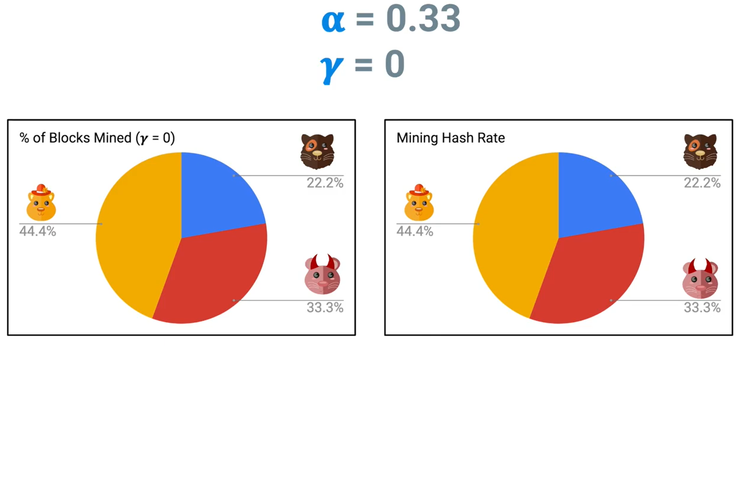
Selfish mining – analiza statystyczna
Przy maksymalnie optymistycznych założeniach (nierealistycznych), tj. γ = 0, próg opłacalności ataku selfish mining wynosi 1/3.

Slide 56
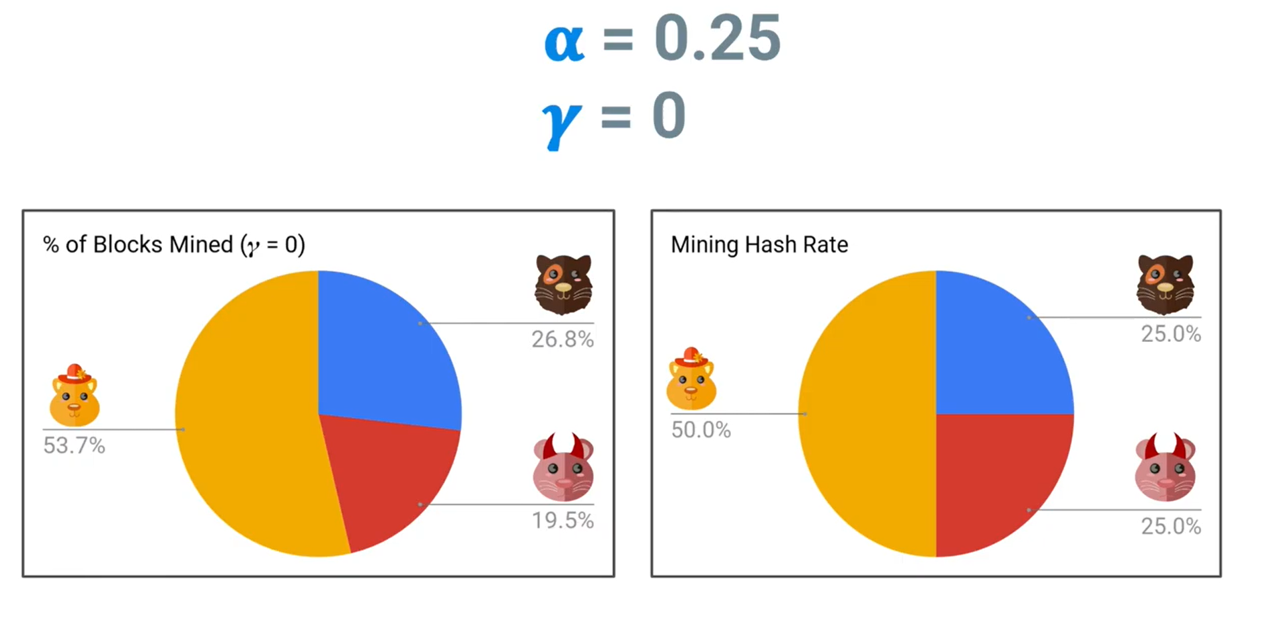
Selfish mining – analiza statystyczna
Poniżej tego progu dla tej samej wartości parametru γ selfish mining nie opłaca się.

Slide 57
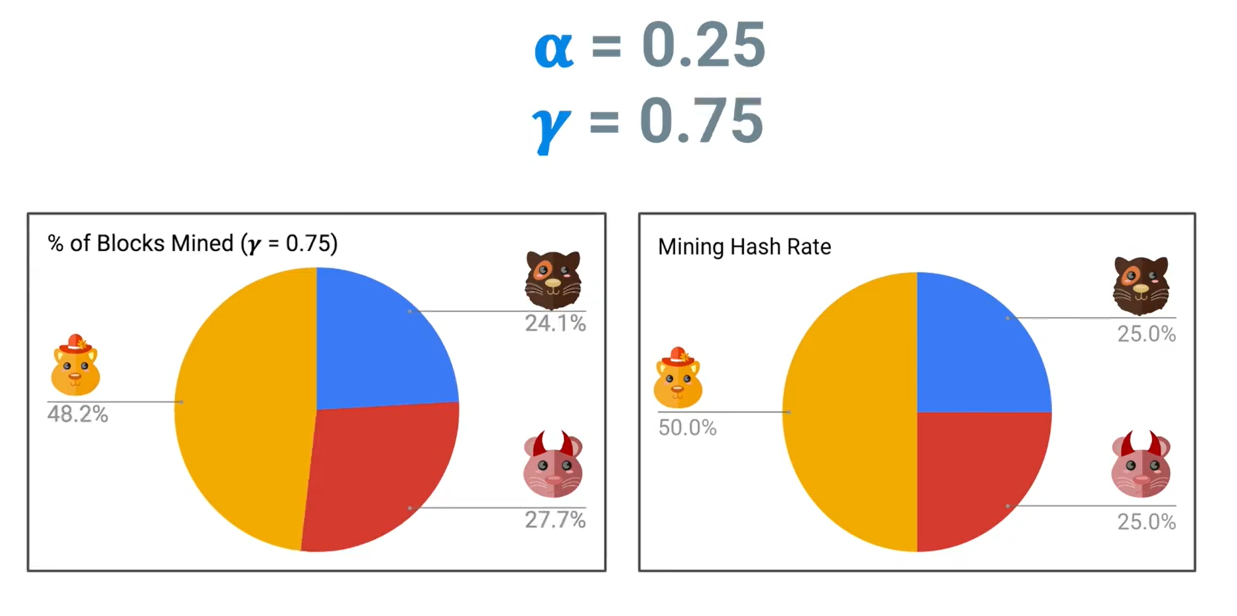
Selfish mining – analiza statystyczna
Jeżeli szybkość propagacji bloków atakującego będzie powyżej średniej, w rezultacie czego γ będzie powyżej 0.5, to nie potrzeba względnie dużej mocy obliczeniowej, aby ten atak był rentowny.

Slide 58

ECLIPSE ATTACK

Slide 59
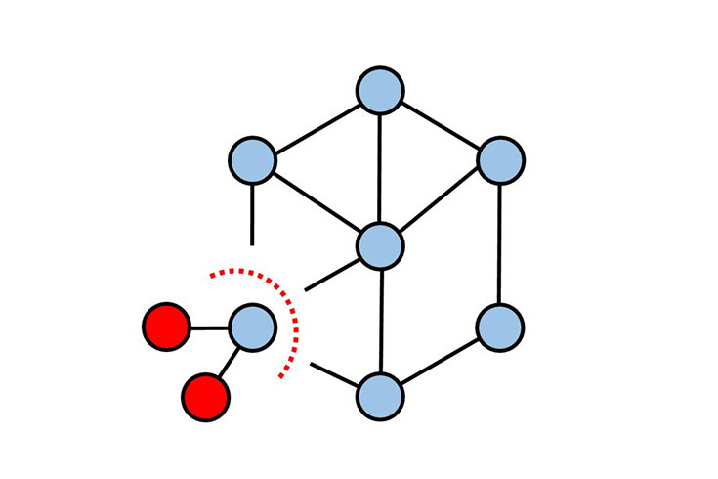
Eclipse attack
Atak eclipse polega na wyizolowaniu pojedynczego użytkownika oraz na zapobiegnięciu uzyskania przez niego prawidłowego obrazu całej sieci.
Atak jest możliwy, ponieważ sieć zdecentralizowana nie pozwala na kontaktowanie się ze wszystkimi węzłami sieci na raz – istnieją nody wyjściowe (w sieci BTC liczba takowych wynosi 8, a w ETH – 13). Podczas ataku są one blokowane i w ich miejsce są podstawiane sztuczne nody dla użytkownika i prezentowany inny obraz sieci.

Slide 60
Eclipse attack – implikacje
Jeżeli atakujący zużywa zasoby do wyobcowania węzła od reszty sieci, najpewniej ma on do tego konkretną motywację. Po takim działaniu, istnieje kilka scenariuszy, które może zrealizować haker, ponieważ atak eclipse jest doskonałym fundamentem do przeprowadzenia na odizolowanym węźle następujących ataków:
Aranżowanie wyścigów bloków / selfish mining
Atak 51% poprzez podział mocy wydobywczej
Podwójne wydatkowanie przy 0-potwierdzeniach
Podwójne wydatkowanie przy N-potwierdzeniach

Slide 61
Eclipse attack – implikacje
Ad. II.
Odcięcie atakiem eclipse węzłów górniczych od reszty użytkowników blockchaina, sprawia, że ich moc wydobywcza może zostać wyeliminowana z sieci. Może to znacznie ułatwić przeprowadzenie ataków inicjowanych przez nieuczciwego górnika, szczególnie ataku 51%. Aby zatuszować zmianę w całkowitej mocy obliczeniowej sieci, zasłonięci górnicy mogą być odcinani stopniowo lub okresowo.

Slide 62
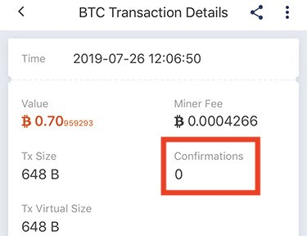
Eclipse attack – implikacje
Ad. III.
Jeśli użytkownik akceptuje transakcje typu 0-potwierdzeń (nie czeka na potwierdzenie transakcji w następnych blokach) może być narażony na double spending po skutecznym ataku Eclipse.

Slide 63
Eclipse attack – implikacje
Niektóre firmy i osoby prywatne akceptują transakcje typu 0-potwierdzeń. Na przykład załóżmy, że atakowanym użytkownikiem jest Michał, który sprzedaje wysokiej klasy samochody. Nie zdaje sobie sprawy, że Alicja przyćmiła jego węzeł i niczego nie podejrzewając, pozwala Alicji zamówić luksusowy samochód sportowy. Tworzy ona transakcję i przesyła pieniądze, a Michał transmituje płatność do sieci. Zadowolony, że zbliża się zapłata, wręcza kluczyki do samochodu i zanim się obejrzy, Alicji i samochodu już nie ma. Pieniędzy również.

Slide 64
Eclipse attack – implikacje
Oczywiście transakcja nie została nadana do sieci. Michał jedynie przekazał ją do złośliwych węzłów Alicji, które nie przekazały jej dalej. Podczas gdy ta transakcja jest zawieszona, Alicja wydaje te same środki w (rzeczywistej) sieci, przesyłając je innej osobie lub zwyczajnie wysyłając na swój kolejny adres. Nawet jeśli początkowa transakcja z Bobem zostanie ostatecznie zauważona, doczeka się odrzucenia, ponieważ monety zostały już wydane gdzie indziej.

Slide 65
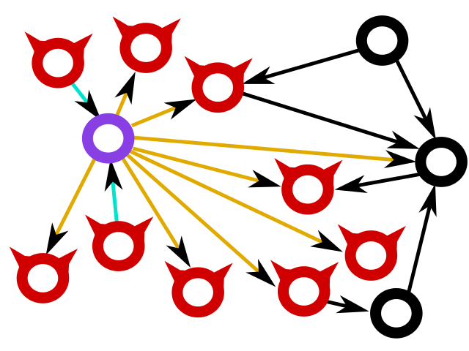
Eclipse attack – implikacje
Ad. IV.
Wykorzystanie ataku eclipse do double spendingu przy N-potwierdzeniach jest podobne do double spendingu przy 0-potwierdzeniach, ale wymaga większych zasobów.

Slide 66
Eclipse attack – implikacje
Większość użytkowników woli czekać na określoną liczbę potwierdzeń przed oznaczeniem płatności jako ważnej. Aby obejść ten problem, atakujący musi
„zaćmić” zarówno górników, jak i sprzedawcę-ofiarę.
Gdy haker skonfiguruje zamówienie u sprzedawcy, transmituje transakcję do (zaćmionych) górników.

Slide 67
Eclipse attack – implikacje
Transakcja zostaje potwierdzona i włączona do łańcucha bloków, ale blockchain ten nie jest łańcuchem obserwowanym przez większość sieci, ponieważ górnicy także zostali odseparowani.
Od tego momentu, atakujący pokazuje tę wersję łańcucha bloków sprzedawcy, który przekazuje wymieniane dobra, wierząc, że transakcja została zatwierdzona przez sieć.
Gdy zaćmione węzły ponownie dołączą do rzeczywistej sieci, blockchain uważany za prawidłowy, zostaje osierocony na rzecz tego, nad którym pracowała reszta sieci (nieco podobnie jak w ataku 51%).

Slide 68
Eclipse attack – limit czasu oczekiwania
W teorii, przeprowadzając atak-zaćmienie, atakujący ma nieograniczony limit czasu do wygenerowania z bloków, wymaganych przez kontrahenta-ofiarę. Jednakże, jeżeli rzeczywisty czas oczekiwania na z potwierdzeń będzie drastycznie większy od spodziewanego czasu oczekiwania, to istnieje spore prawdopodobieństwo, że zaatakowany węzeł zacznie podejrzewać, że jest zaćmiony. W związku z tym, na analizowanych dalej wykresach zostanie wykorzystany parametr d, czyli ograniczenie czasowe (deadline), w czasie którego cel ataku powinien otrzymać z potwierdzeń. Przekroczenie d przerywa atak (i oznacza, że zakończył się niepowodzeniem).

Slide 69
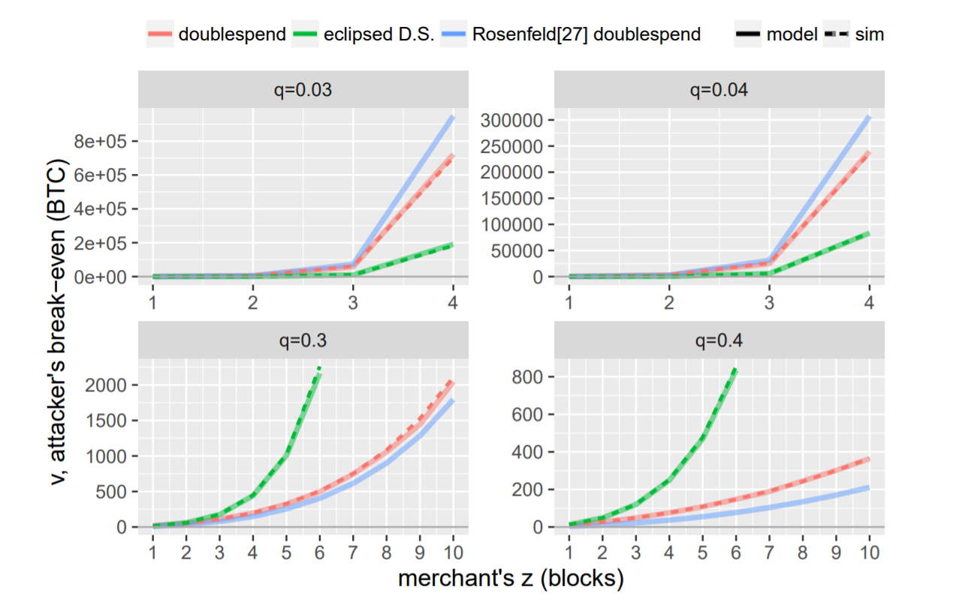
Eclipsed double spending vs. double spending
Wykresy wartości kapitału (v) wyrażonej w BTC dla jakiej przeprowadzany atak jest rentowny (wychodzi na zero) od ilości potwierdzeń (z), na którą czeka sprzedający. Q w tytułach wykresu wyraża część mocy obliczeniowej sieci jaką dysponuje atakujący.
Czerwoną linią został oznaczony standardowy double spending, a zieloną linią double spending oparty na ataku eclipse (dla d = 10z) .

Slide 70
Eclipsed double spending vs. double spending
Co jest bardziej opłacalne dla hakera, standardowy double spending czy double spending z atakiem-zaćmienie?
To, która wersja ataku jest bardziej rentowna, zależy w głównej mierze od parametrów q i z, oraz w mniejszym stopniu od parametru d. Zaprezentowane 4 wykresy pokazują, że połączenie tych 2 ataków, w porównaniu do samego ataku double spend, wymaga mniejszego kapitału (co jest korzystne), przy względnie niskich wartościach q oraz z. Na kolejnym slajdzie przedstawiono porównanie ataków od tych parametrów (dla d=10z).

Slide 71
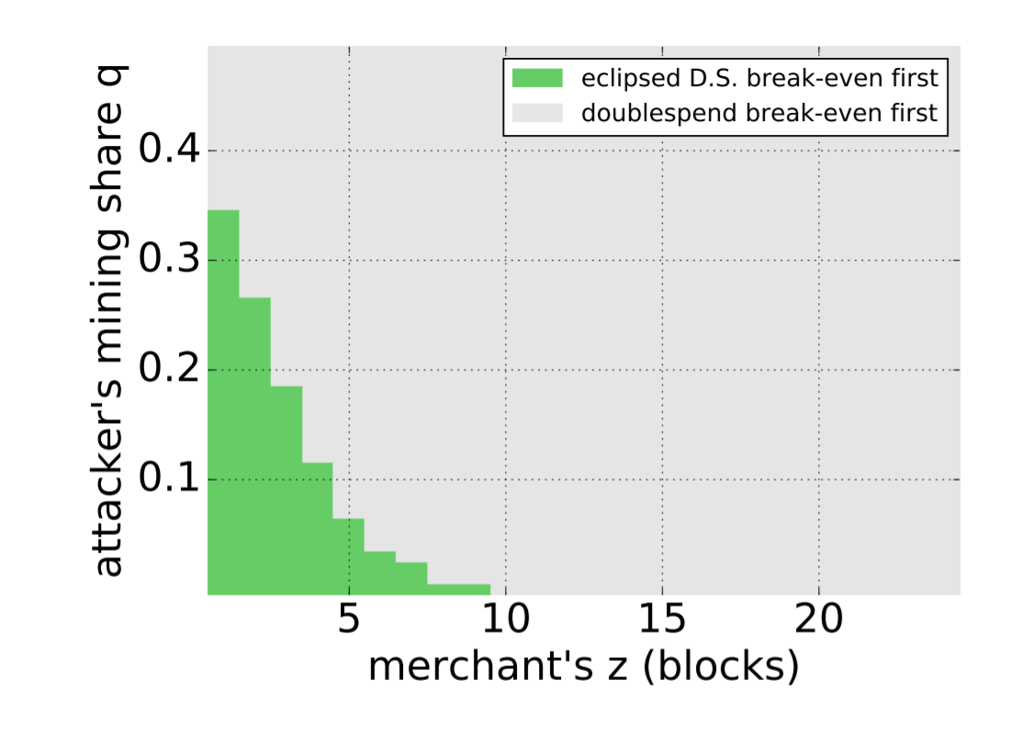
Eclipsed double spending vs. double spending
Wykres udziału w mocy obliczeniowej atakującego (q), od oczekiwanej ilości potwierdzeń (z). Zielony kolor oznacza kombinację z i q, dla której przeprowadzenie fuzji ataków double spend i eclipse jest bardziej opłacalne (wychodzi na zero dla mniejszej ilości zainwestowanego kapitału) niż w przypadku samego ataku double spend. Szary kolor wskazuje na odwrotną zależność, czyli większą opłacalność tego drugiego.

Slide 72
Eclipsed double spending vs. double spending
Zatem dla q > 0.35 lub z ≥ 10 standardowy double spending zawsze oferuje niższy próg rentowności od swojej „przyćmionej” wersji. Dokładne granice opłacalności tych ataków różnią się w zależności od wybranej wartości d. Założenie, że haker może pozwolić sobie na dłuższy deadline obniża próg rentowności fuzji ataków, w rezultacie powiększając zielony obszar.
Niemniej jednak, dla wyższych wartości z, zwyczajny double spending będzie dominował nad kombinacją ataków.

Slide 73
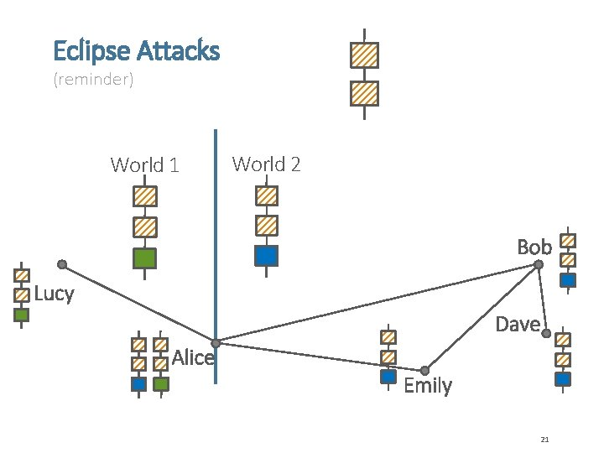
Eclipsed double spending vs. double spending
Taki stan rzeczy jest spowodowany tym, że w przypadku standardowego double spendingu fałszywy łańcuch zajmuje miejsce głównego łańcucha, zdobywając w związku z tym skumulowane nagrody za wykopanie bloków dla atakującego.
Przypomnienie: podczas ataku typu eclipsed double spending łańcuch budowany w zasłoniętej części sieci blockchain zostaje odrzucony po złączeniu z główną siecią.

Slide 74
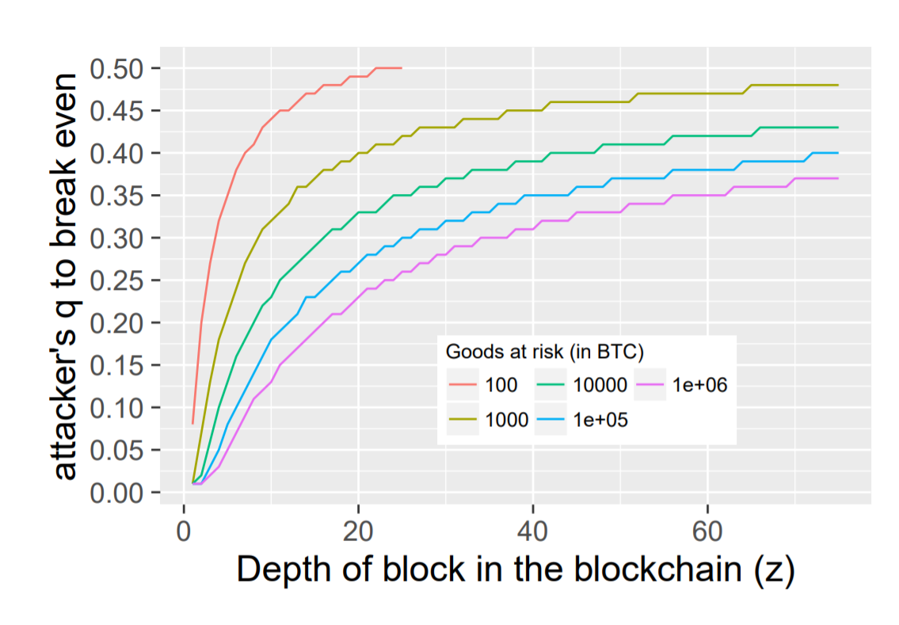
Eclipsed double spending vs. double spending
Wykres minimalnej mocy obliczeniowej (q) wymaganej od atakującego do osiągnięcia progu rentowności od ilości potwierdzających transakcję bloków (z), z uwzględnieniem różnych wartości kapitału (v), wyrażonymi w BTC, którymi ryzykuje atakujący.

Slide 75
Eclipsed double spending vs. double spending
Na zaprezentowanym wykresie dla każdej pary wartości z i v został wybrany najbardziej wydajny rodzaj podwójnego wydatkowania (spośród dwóch analizowanych w tej części ataków), w celu znalezienia najmniejszej wartości q, dla której atakujący nie osiąga straty.
Wykres obrazuje jak niewielka ilość mocy obliczeniowej jest potrzebna, aby przeprowadzić opłacalny atak.

Slide 76
Zabezpieczenie przed eclipse attack
Środki zapobiegawcze przeciw atakom tego typu:
Blokowanie przez węzeł połączeń przychodzących i priorytetowe łączenie się z sprawdzonymi węzłami – takie deterministyczne podejście nie może zostać zastosowane przez wszystkie węzły, ponieważ uniemożliwiło by to połączenie się nowym węzłom
Losowy wybór nowych połączeń zamiast priorytetyzacji najnowszych połączeń – redukcja szansy na połączenie się z węzłem atakującego (nawet gdy haker łączy swoje węzły jako ostatnie)
Zwiększenie pojemności przechowywania adresów – rzadsza wymiana starych adresów na nowe

Slide 77

INNE ZAGROŻENIA

Slide 78
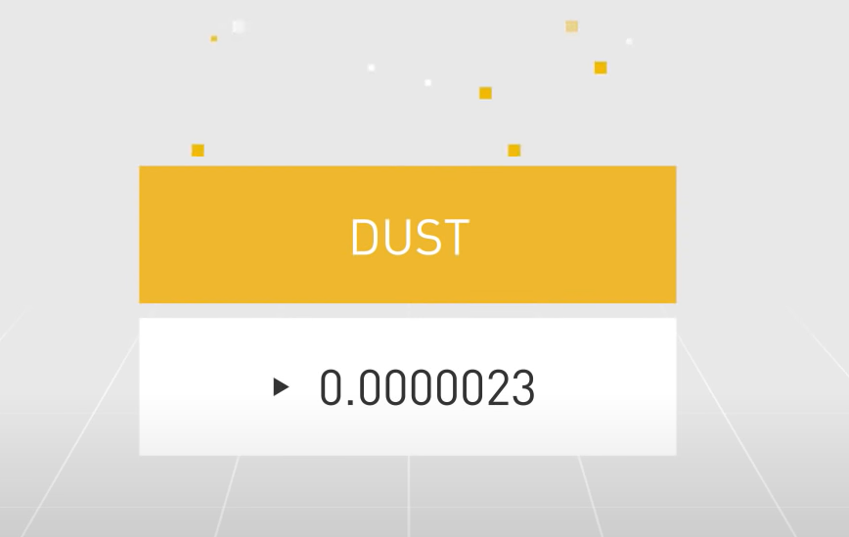
Atak typu dusting
Atak dusting (dosłownie „zasypywanie”) to relatywnie nowy rodzaj złośliwej aktywności, która polega na łamaniu prywatności użytkowników bitcoina oraz innych kryptowalut za pośrednictwem mikroskopijnych transferów (tzw. „pyłu”, ang. „dust”) wysyłanych na prywatne portfele. Wielu użytkowników kryptowalut jest błędnie przekonanych, że zapewniają one im całkowitą anonimowość.

Slide 79
Atak typu dusting
Na czym polega?
Ataki typu Dusting polegają na wysyłaniu kwot rzędu kilku satoshi (0.00000001 BTC) na ogromne ilości adresów w celu śledzenia dalszej drogi jaką przebędą te mikroskopijne ilości po zauważeniu ich przez nieświadomego nieczystych intencji wysyłającego odbiorcę. Oszuści poprzez śledzenie wysyłanych przez nich transakcji są w stanie po pewnym czasie powiązać te transakcje oraz portfele z ich posiadaczami w postaci osób indywidualnych lub firm.

Slide 80
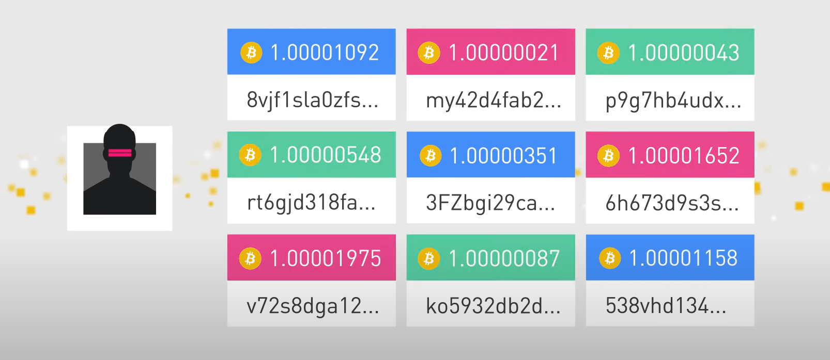
Atak typu dusting
Następnie zdobyte w ten sposób informacje mogą zostać wykorzystane do skonstruowania ukierunkowanych ataków phishingowych.
Atakujący identyfikuje, które adresy należą do tych samych portfeli

Slide 81
Zabezpieczenie przed atakiem typu dusting
Jeżeli pył nie zostanie wykorzystany w żaden sposób przez osobę nim obdarowaną (pozostanie nienaruszony) to atakujący nie jest w stanie odkryć żadnych połączeń oraz informacji, które w ostateczności mógłby doprowadzić do deanonimizacji użytkownika danego portfela (czyt. adresu).
Portfele obecnie posiadają możliwość automatycznego oznaczania transakcji, które zawierają mniej niż 546 satoshi, co w pewien sposób pozwala wyeliminować ataki typu dusting na jego użytkowników.

Slide 82
Problem z przepustowością bitcoina
Jedną z głównych słabości bitcoina jest jego przepustowość. Rozmiar bloku bitcoina wynosi 1MB, podczas gdy średni czas wykopania takiego bloku wynosi 10 minut. Rozmiar danych indywidualnej transakcji waha się od 200 bajtów do 1 kB.
Powyższe ograniczenia sprawiają, że możliwym jest weryfikowanie i potwierdzanie jedynie 3-7 transakcji na sekundę.
Tak niska ilość transakcji, realizowanych w ciągu pojedynczej sekundy, stanowi dużą podatność na ataki DDoS typu ataku wolumetrycznego.

Slide 83
Atak DDoS na blockchain
O ile w przypadku stron internetowych atak DDoS polega na zalewaniu łącza potokiem niechcianych pakietów, to w przypadku bitcoina lub podobnych kryptowalut taki atak polega na zalaniu zalaniu sieci transakcjami o bardzo niskiej wartości.
Zanim sieć transakcyjna potwierdzi zapisanie nowej transakcji, czeka ona na potwierdzenie w tymczasowym rejestrze transakcji (znanym jako mempool). Gdy ilość nowych transakcji zaczyna być większa niż wydajność sieci transakcyjnej, rozpoczyna się proces „zalegania” nowych transakcji. Z perspektywy sieci, takie transakcje są w zawieszeniu – nie wiadomo, czy dojdą do skutku.

Slide 84
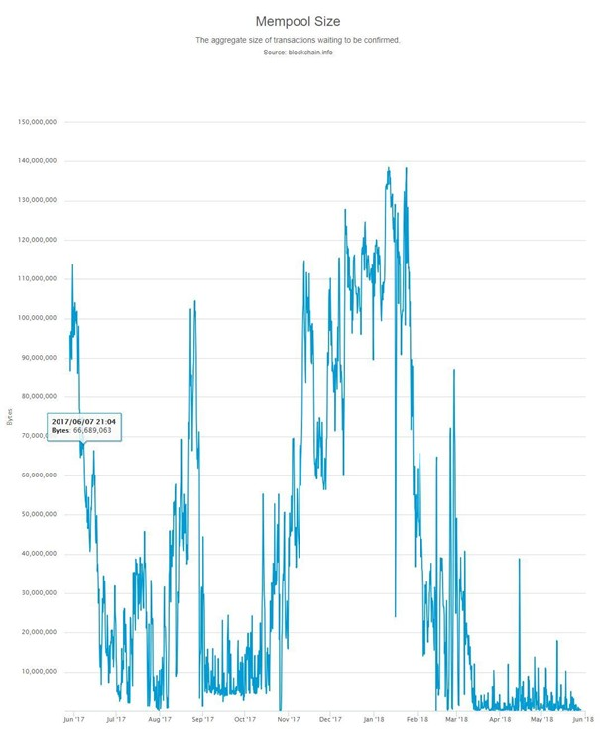
Atak DDoS na blockchain
W 2017 r. wielkość rejestru niepotwierdzonych transakcji bitcoina osiągnęła 115 tys., co było równoważne transakcjom o wartości 700 mln USD.

Slide 85
Atak DDoS na blockchain
W takiej sytuacji, użytkownicy gotowi są zapłacić odrobinę więcej niż wynosi standardowa opłata transakcyjna, aby systemy obliczeniowe górników obsłużyły ich transakcje wcześniej niż pozostałe i dołączyły ją do łańcucha bloków. W efekcie, powstaje uprzywilejowana kolejka, która ma wyższy priorytet obsługi.
Taki atak jest bardzo korzystny dla górników, którzy, wybierając bardziej lukratywne transakcje, otrzymują większe opłaty transakcyjne. Dlatego to właśnie górnicy są potencjalnymi atakującymi w tego typu ataku.

Slide 86
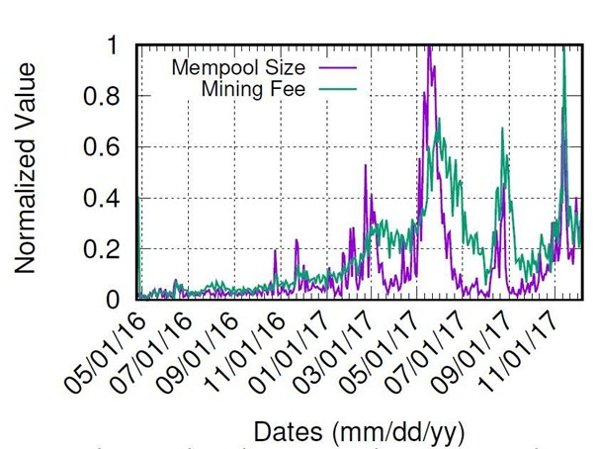
Atak DDoS na blockchain
Wykres przedstawia relację między wielkością puli niepotwierdzonych transakcji (na fioletowo) a opłatą za wykopanie (na zielono) dla bitcoina w latach 2016-2017

Slide 87
Atak DDoS na blockchain
Jakie są najczęstsze skutki takiego ataku?
W zależności od zaprojektowanych mechanizmów obronnych, efekty takiego ataku mogą być różne. Począwszy od dużych opóźnień w potwierdzaniu rejestrowanych zdarzeń, przez wzrost kosztów obsługi tych zdarzeń, aż po skrajne sytuacje gdy system uzna, że określona transakcja nie uzyskała odpowiedniej ilości potwierdzeń i odrzuci ją jako błędną.

Slide 88
Atak DDoS na blockchain
W jakim celu może być przeprowadzany atak DDoS?
Awaria sieci – ze względu na to, że węzły mogą mieć wbudowane limity ilości transakcji jakie przetwarzają, przekroczenie tych limitów może powodować przejście węzłów w tryb offline, co w konsekwencji może ułatwiać przeprowadzenie innych ataków (np. ataku 51%)
Manipulowanie transakcjami (double spending)
Znaczne zwiększenie zysków górników

Slide 89
Zabezpieczenie przed atakiem DDoS
Obsługa niepotwierdzonych transakcji w oparciu o ich „wiek” – uprzywilejowanie najstarszych transakcji, zabranie możliwości wybierania bardziej opłacalnych transakcji przez górników
Mieszany algorytm - obsługa niepotwierdzonych transakcji na podstawie ich „wieku” i wartości
Wbudowanie w węzły systemu zabezpieczającego przed awariami (np. wykrywającego transakcje spamowe)
Zwiększenie mocy obliczeniowej i przepustowości sieciowej węzłów

Slide 90
Atak Sybil
Atak Sybil to atak na poziomie warstwy sieciowej, występujący w sieci peer-to-peer. Polega na kontrolowaniu przez atakującego wielu teoretycznie, niezależnych węzłów. Mogą one zarówno przejęte przez niego od innych jednostek, jak i specjalnie w tym celu wytworzone. Atak ten może znacząco zmniejszyć skuteczność zabezpieczeń sieci i zaburzyć jej działanie.
Jego nazwa pochodzi od powieści Sybil opowiadającej o leczeniu kobiety z ciężkim przypadkiem dysocjacyjnego zaburzenia tożsamości (zespół wielu osobowości).

Slide 91
Atak Sybil
Kilka czynników decyduje o tym, jak szkodliwy może być atak Sybil, na przykład to, czy wszystkie jednostki mogą w równym stopniu wpływać na system weryfikacji, jak łatwo jest stworzyć jednostkę i czy program akceptuje jednostki niezaufane i ich wkład (wszystkie te czynniki ryzyka są inherentnymi elementami technologii blockchain).
Sprawdzanie poprawności kont przez administratora jest najlepszym sposobem, aby zapobiec tego typu atakom, ale takie rozwiązanie jest możliwe jedynie w scentralizowanych systemach, w których można poświęcić anonimowość użytkowników (blockchain nie spełnia żadnego z tych założeń).

Slide 92
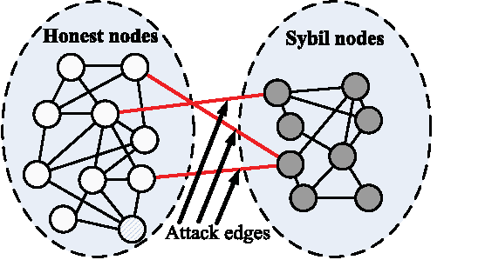
Atak Sybil
Atakujący sieć blockchain może być w stanie „przegłosować” uczciwe węzły obecne w sieci, jeśli użyje wystarczająco dużej ilości węzłów (fałszywych tożsamości – Sybil identities). Co więcej, może on również zacząć odmawiać odbioru (weryfikacji) lub transmitowania bloków do sieci, a tym samym skutecznie blokować innych użytkowników obecnych w sieci z właściwego korzystania z niej.

Slide 93
Atak Sybil vs. atak eclipse
Atak Sybil to szerzej znane pojęcie w informatyce, niepowiązane jedynie z blockchainem, a z modelem P2P
Przed 2015 rokiem, gdy w artykule naukowym po raz pierwszy zdefiniowano atak eclipse, oba ataki określane były jako atak Sybil
Atak eclipse może być skutkiem udanego ataku Sybil
Zasadniczą różnicą między tymi 2 atakami jest to, że atak eclipse jest skierowany w jeden węzeł lub małą część sieci, natomiast atak Sybil w całą sieć.

Slide 94
Zabezpieczenie przed atakiem Sybil
Jedynym sposobem na zabezpieczenie przed atakami Sybil jest podniesienie kosztów tworzenia nowej tożsamości. Koszt ten powinien być zrównoważony, aby nowi uczestnicy byli w stanie dołączyć do sieci i tworzyć uczciwe węzły. Powinien być również na tyle wysoki, aby stworzenie dużej liczby tożsamości w krótkim czasie było względnie kosztowne.
W blockchainach opartych na algorytmie konsensusu Proof of Work węzły górnicze wykonują proces walidacji i weryfikacji, który wymaga dużej mocy obliczeniowej. Tak więc związany z tym koszt mocy wydobywczej istotnie utrudnia atak Sybil w tego typu rozwiązaniach.

Slide 95
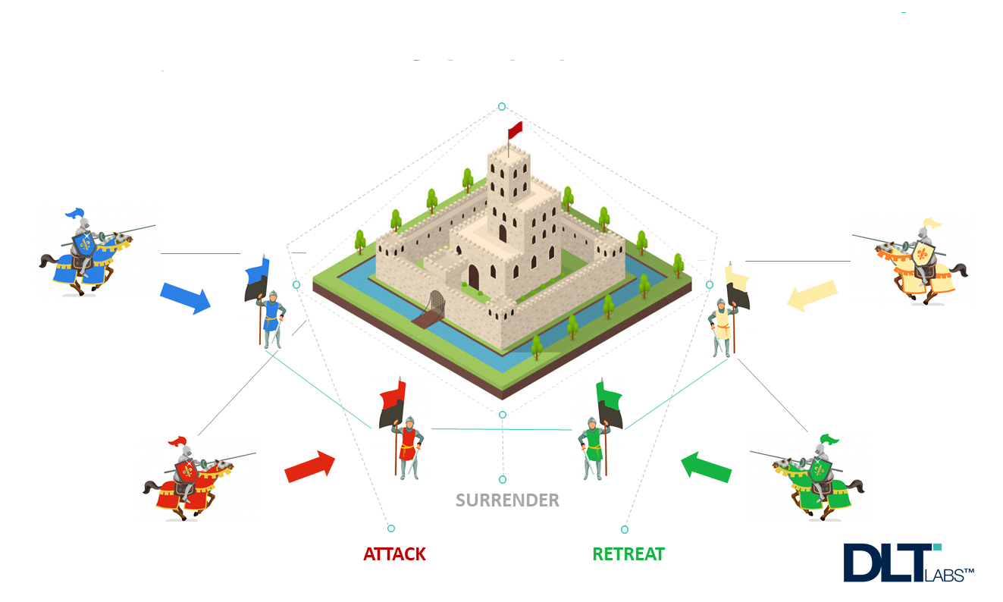
PROBLEM BIZANTYJSKICH GENERAŁÓW

Slide 96
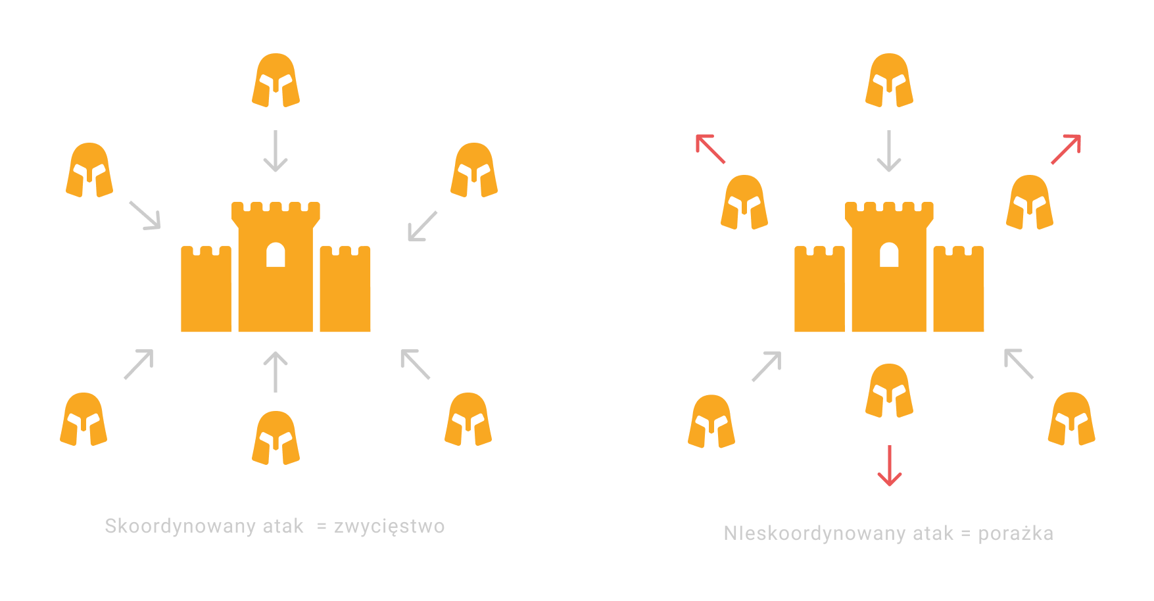
Problem bizantyjskich generałów
Dylemat zakłada, że każdy generał ma swoją własną armię oraz, że każda taka grupa wojskowych znajduje się po różnych stronach obranego przez nich na cel miasta. Generałowie muszą dojść do porozumienia w kwestii podjęcia wspólnego
ataku lub wycofania się ze swoich pozycji. Podjęcie odwrotnych względem siebie decyzji tj. brak koordynacji będzie skutkował klęską.

Slide 97
Problem bizantyjskich generałów
Głównym wyzwaniem w przedstawionej sytuacji jest to, że niektórzy z generałów mogą być zdrajcami, którym zależy na porażce sprzymierzonych z nimi wojsk.
Przykład:
Generał A postanawia o odwrocie i wysłał swojego posłańca z decyzją
Generał B jest zdrajcą i rozsyła wiadomości z decyzją o ataku, przez co może zmienić decyzje części generałów zdecydowanych na odwrót
Generał A dostaje wiadomość od generała B, postanawia zaatakować i ponosi porażkę, ponieważ Generał B był zdrajcą, który nie zaatakował

Slide 98
Odporność na bizantyjskie wady
Odporność na bizantyjskie wady (BFT – Byzantine Fault Tolerance) to właściwość systemu, który potrafi przetrwać i przezwyciężyć trudności przedstawione w problemie bizantyjskich generałów. Jeżeli któryś z węzłów zostanie uszkodzony lub zainfekowany, to cały system i tak będzie w stanie podjąć właściwą decyzję. System eliminuje skutki złośliwego postępowania na etapie osiągania konsensusu.
Z punktu widzenia rozproszonej sieci blockchain, odporność na bizantyjskie wady jest jedną z kluczowych cech systemu.

Slide 99
Konsensus w sieci blockchain
Przekładając problem bizantyjskich generałów do sieci komputerowych - każdy z generałów jest węzłem w zdecentralizowanej sieci. Wszystkie węzły muszą podjąć wspólna decyzję o kolejnym stanie sieci (np. nowym bloku sieci blockchain) w celu kontynuacji jej działania. Bez osiągnięcia konsensusu sieć jest sparaliżowana.
Istnieje wiele różnych podejść prowadzących do podejmowania przez sieć wspólnej decyzji odpornej na bizantyjskie wady. Te podejścia nazywane są algorytmami konsensusu. Obecnie najbardziej popularnymi algorytmami tego typu są Proof of Work i Proof of Stake.

Slide 100

Dziękuję za uwagę

